Slide 1
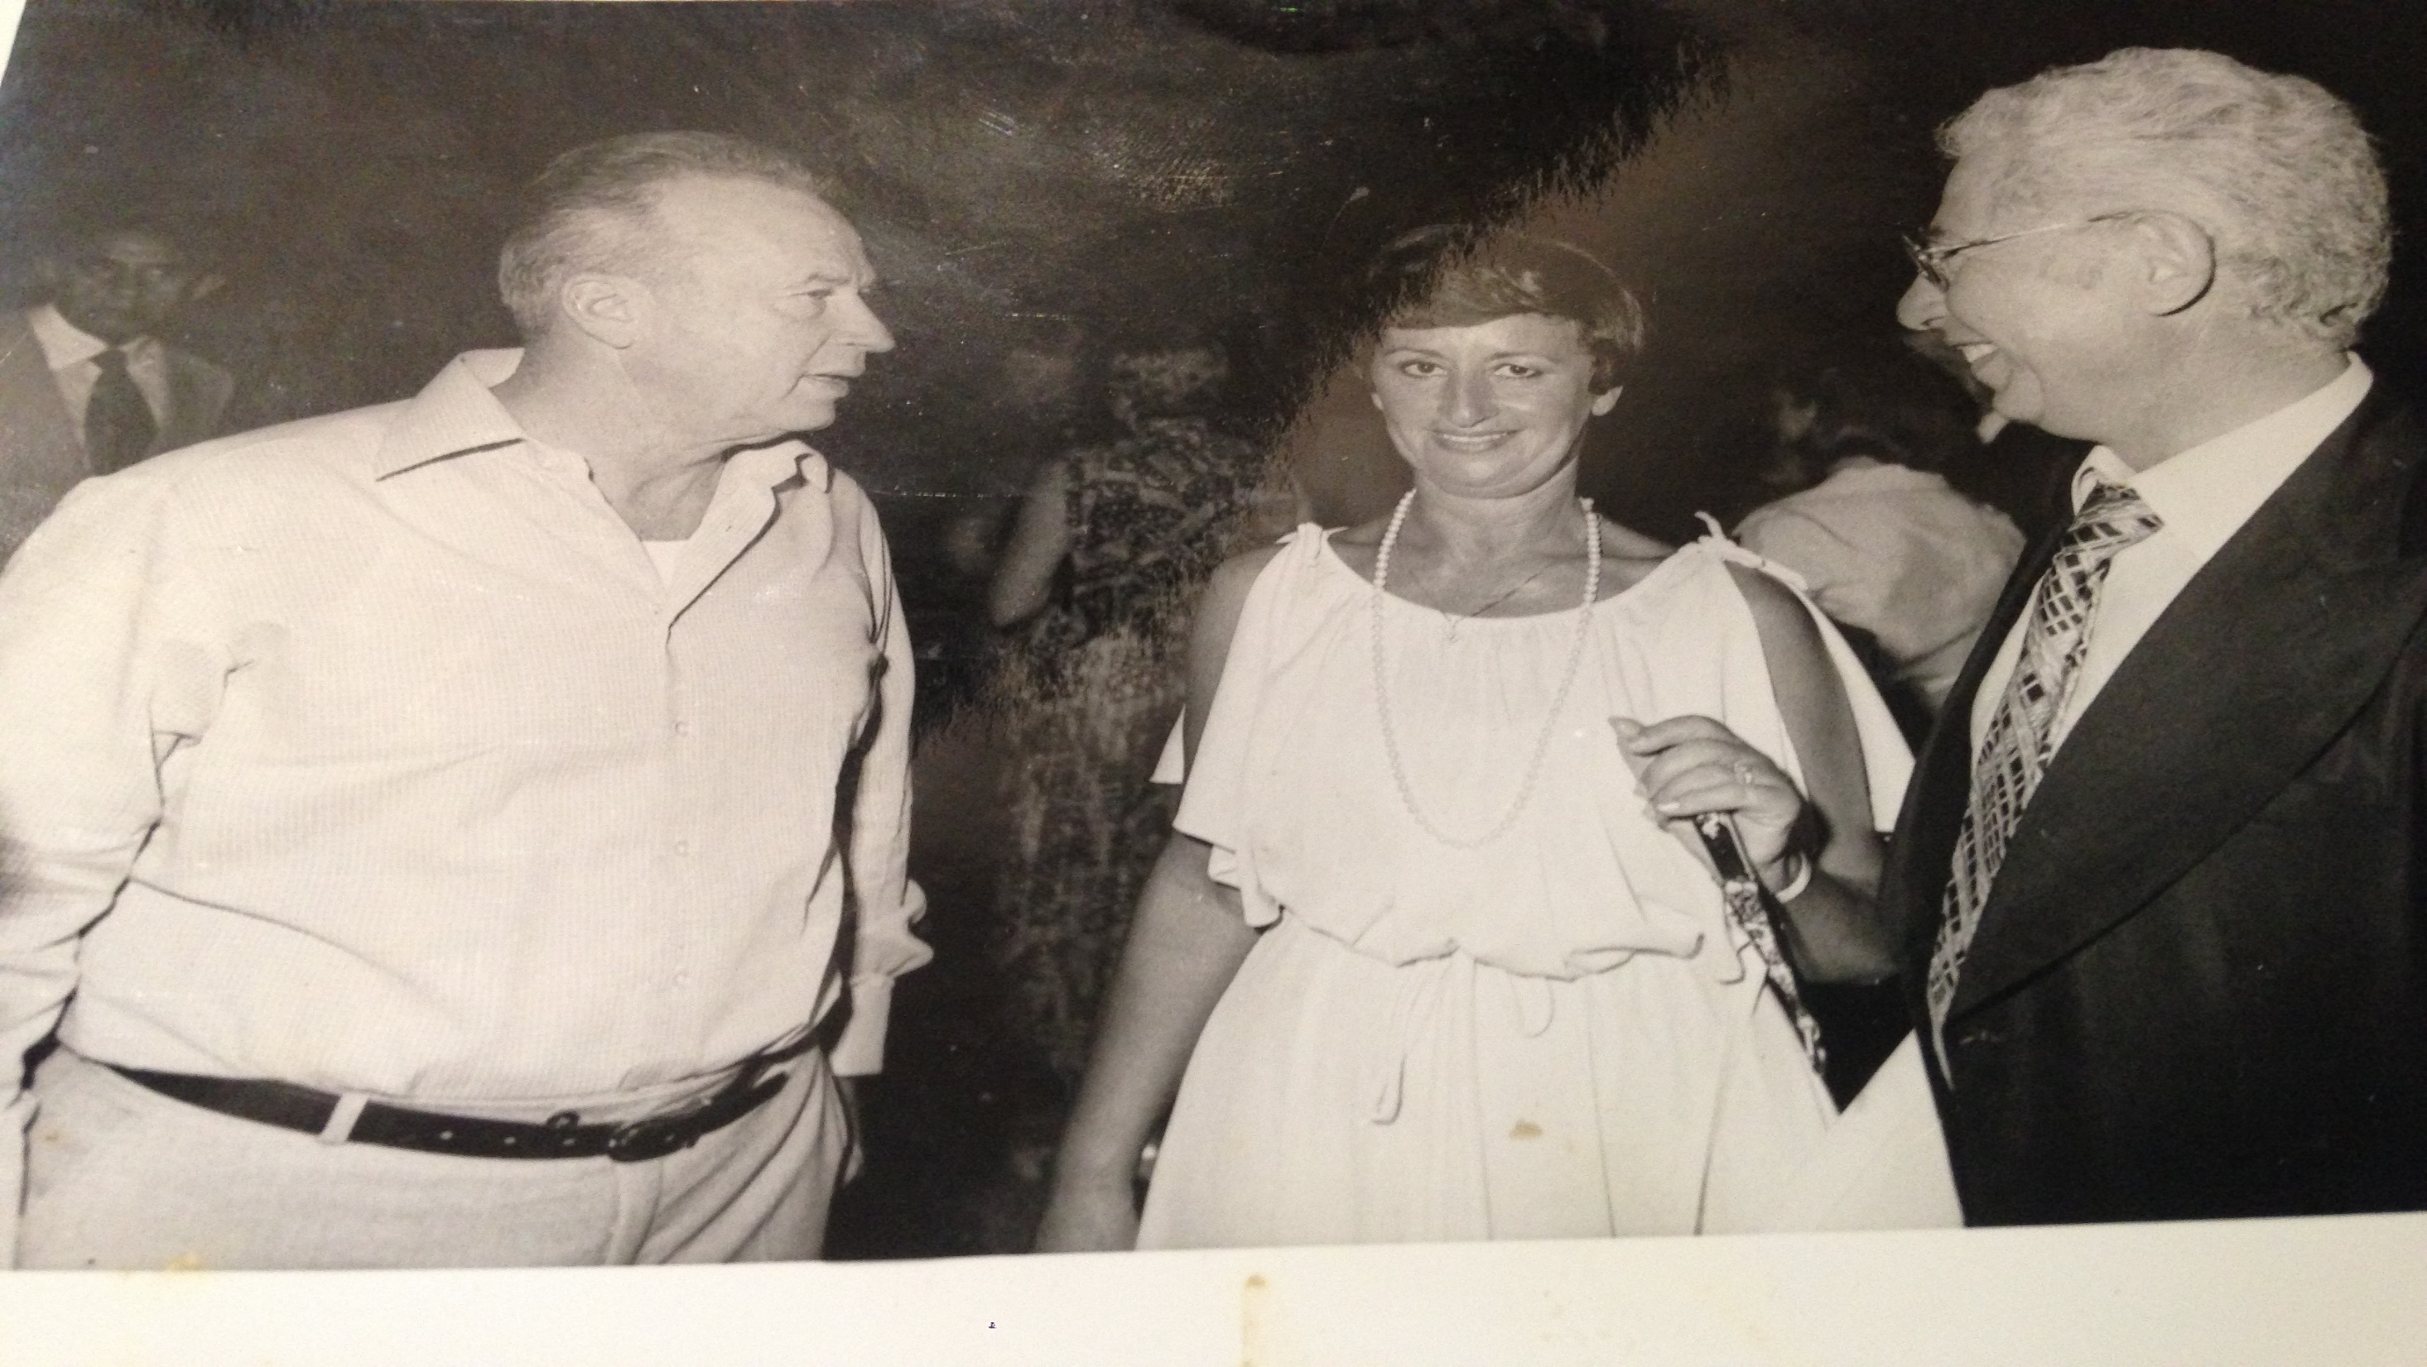
סבתא רבתא פרנסיס עבדה במשך שנים כדיפלומטית בשגרירות צרפת בתל אביב וכאן סבתא וסבא רבא בפגישה עם יצחק רבין שהיה ראש ממשלת ישראל

Slide 2
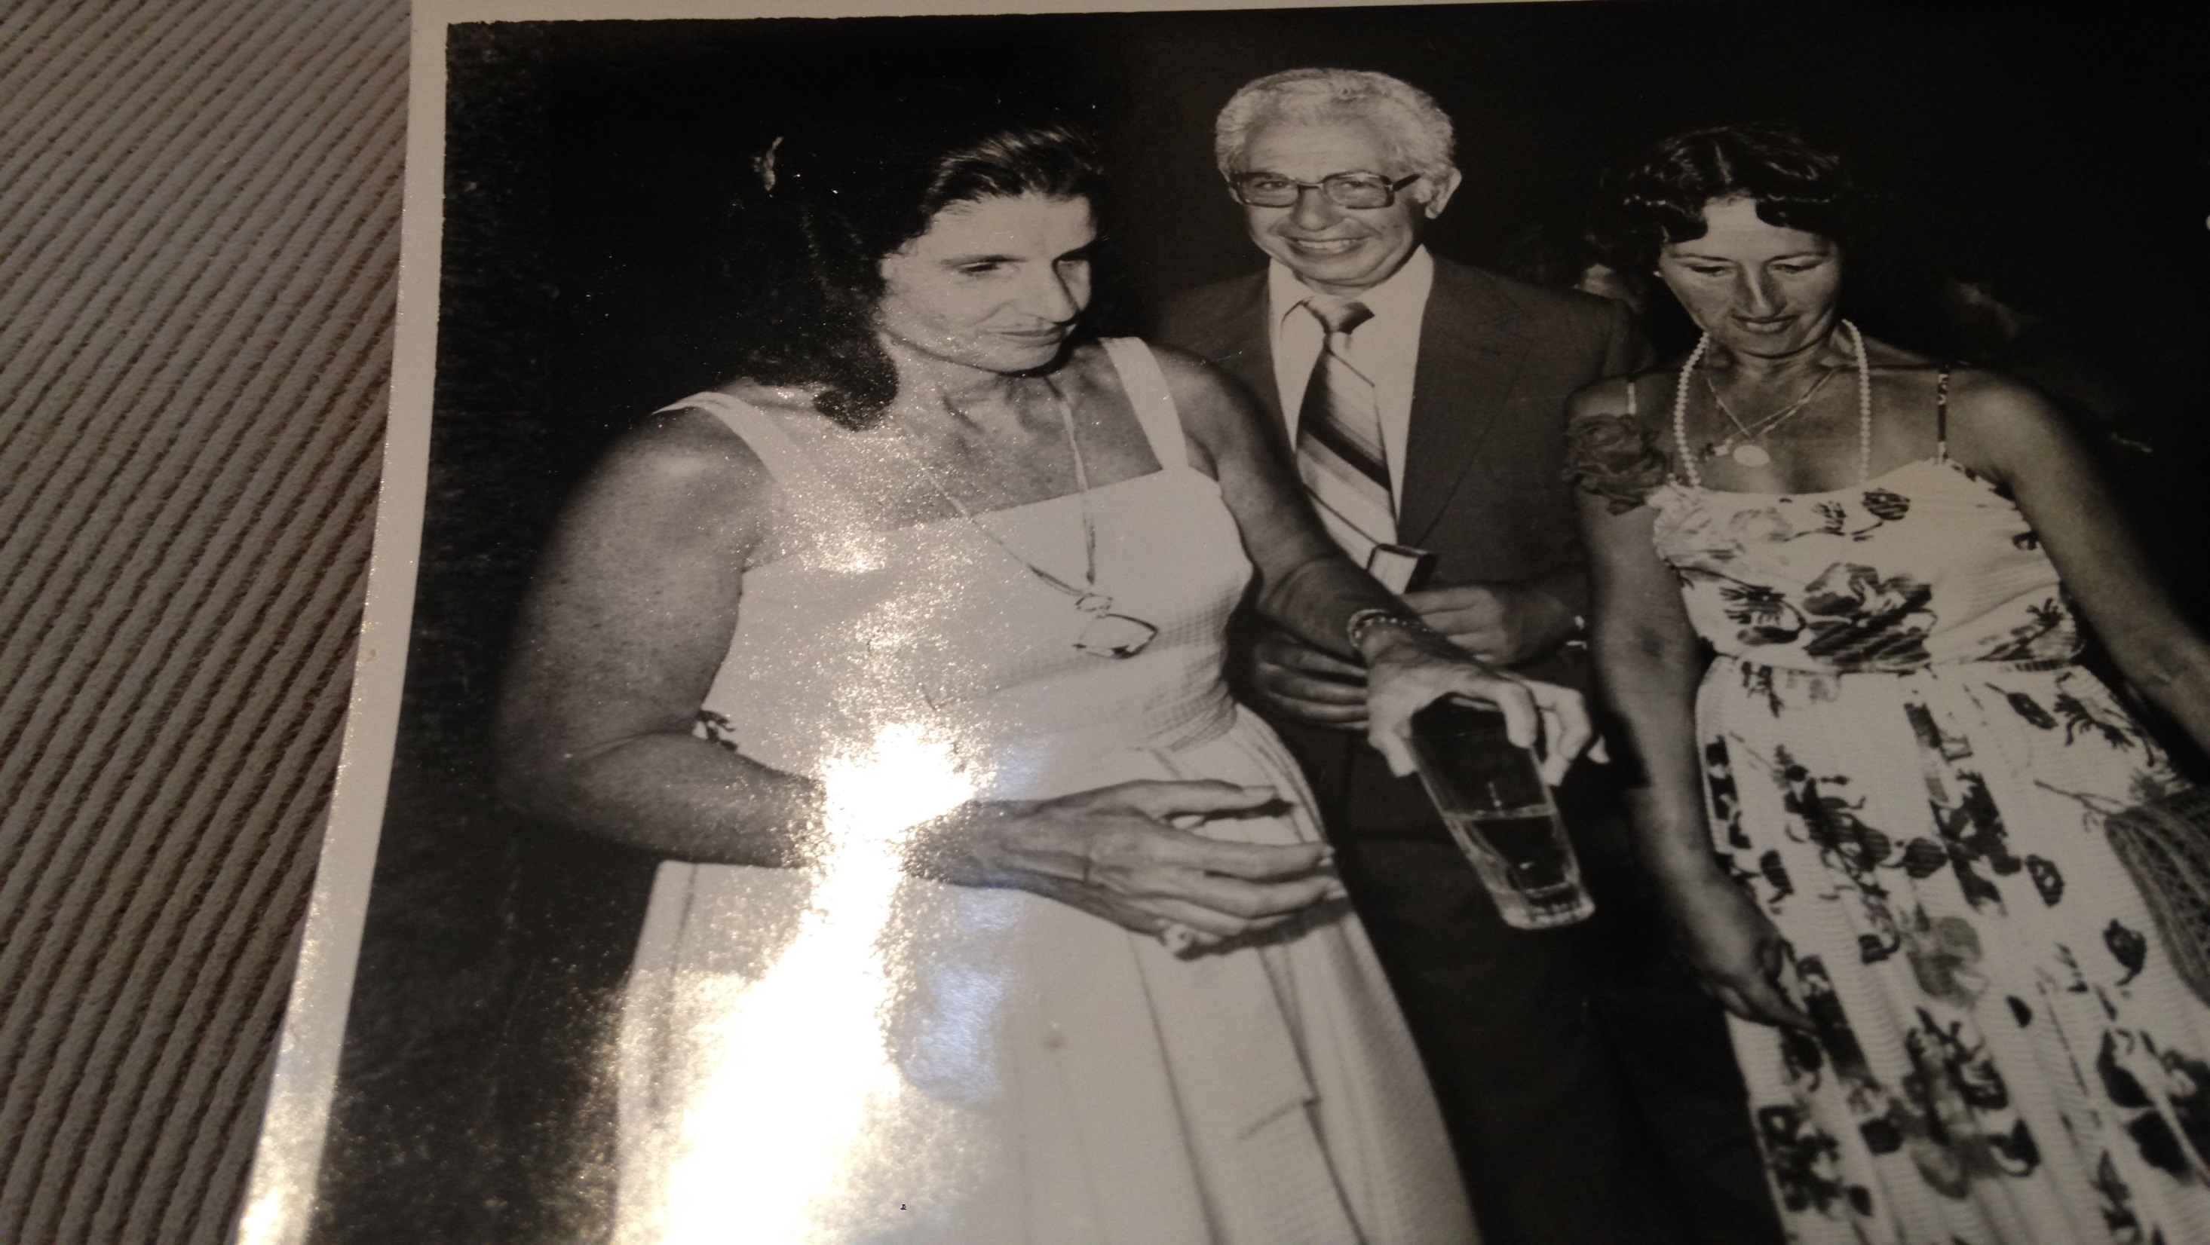
בפגישה עם לאה רבין אשתו של יצחק רבין

Slide 3
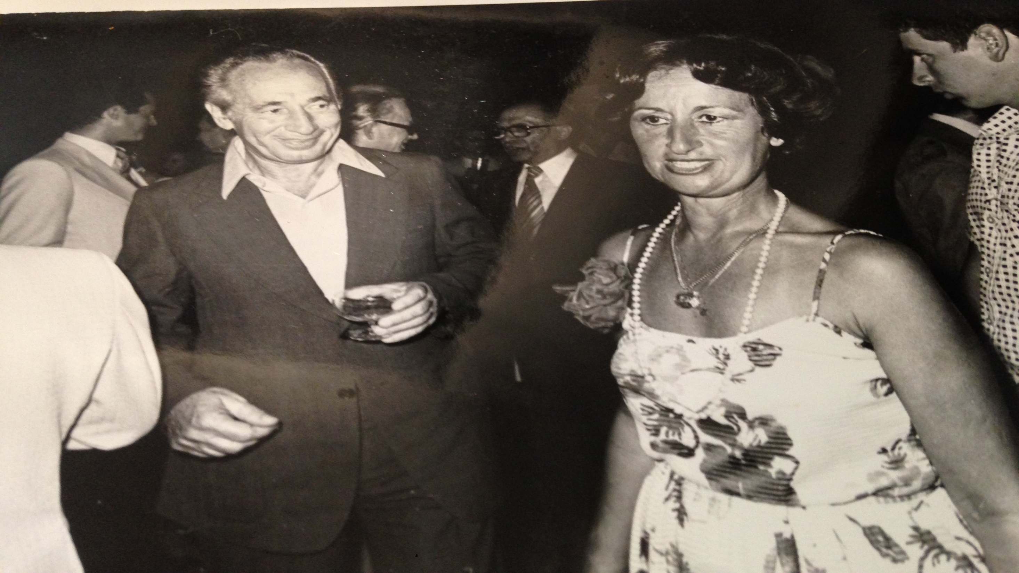
בפגישה עם שמעון פרס

Slide 4
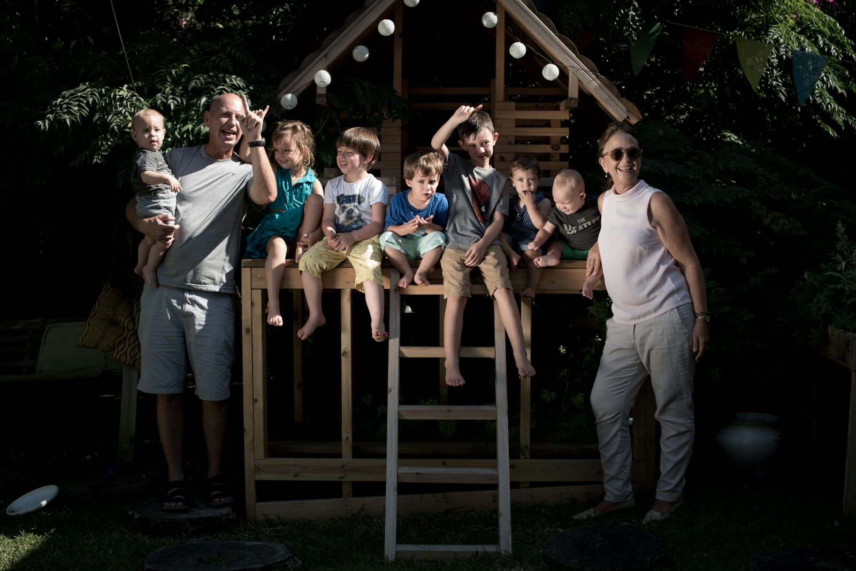
עם חלק מהנכדים

Slide 5
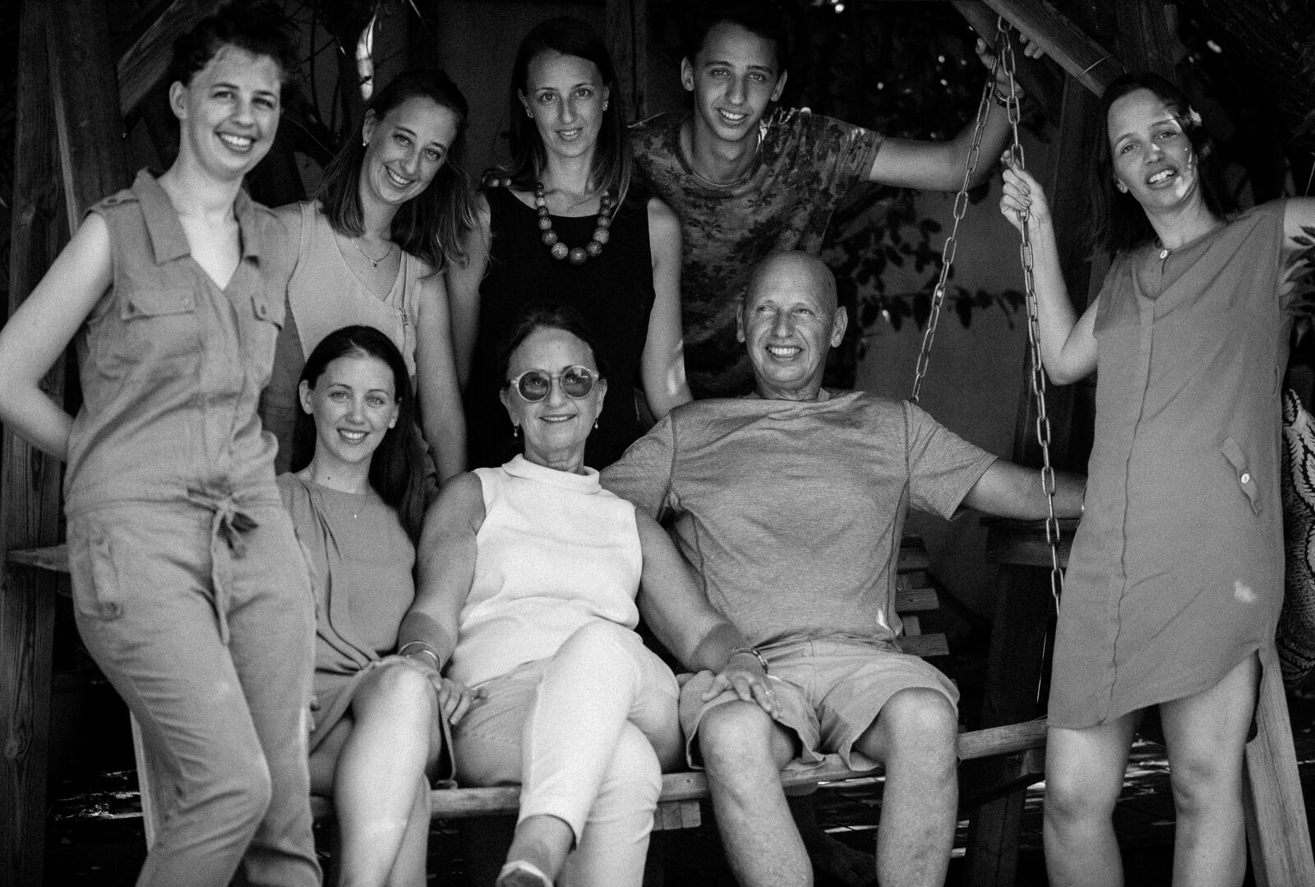
סבא וסבתא שלי עם ילדיהם

Slide 6
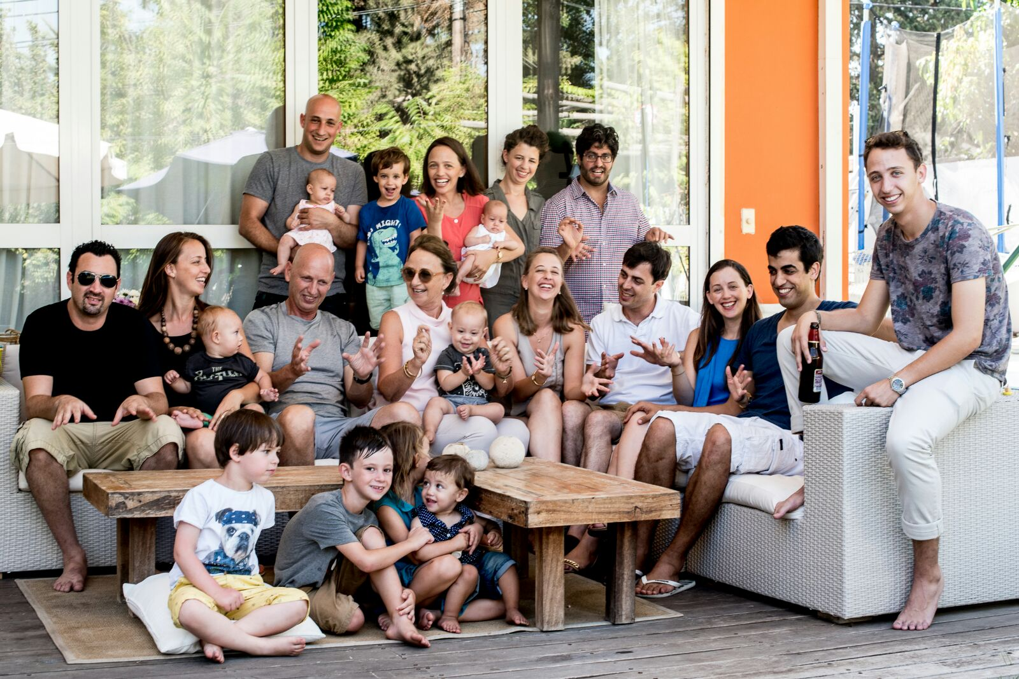
המשפחה...
ומאז נולדו עוד...

Slide 7
